Slide 1
Basisstof 1: Organen en weefsels
Thema 3: Organen en cellen

Slide 2
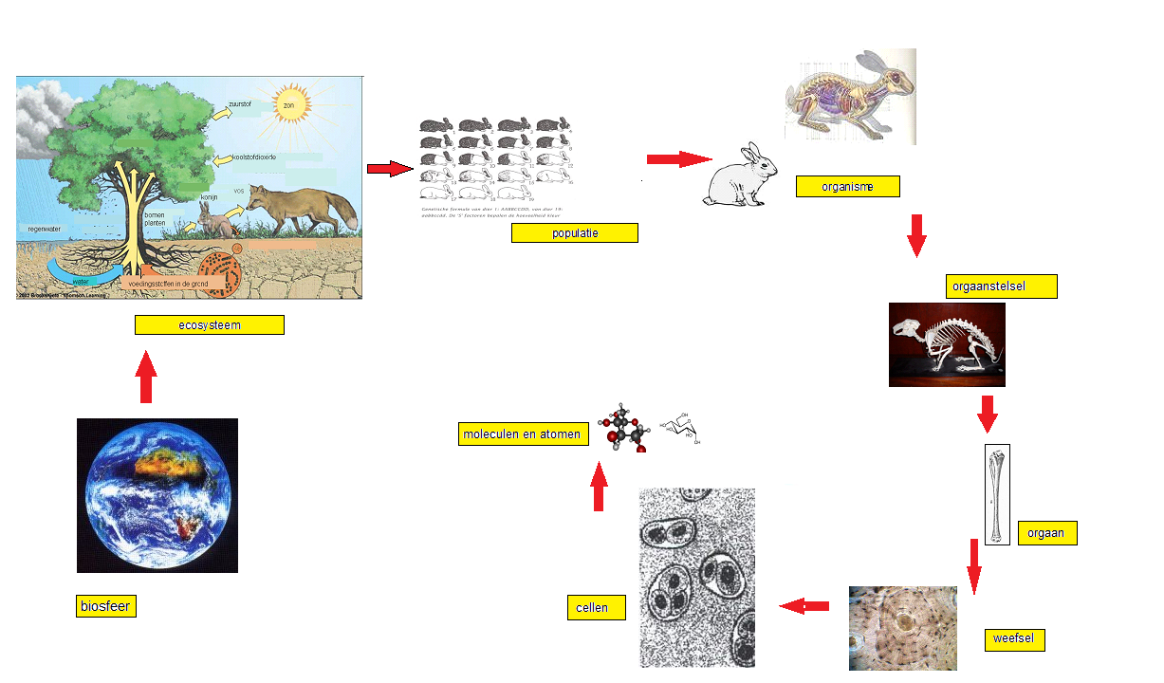
Niveau: Organen en organenstelsels

Slide 3
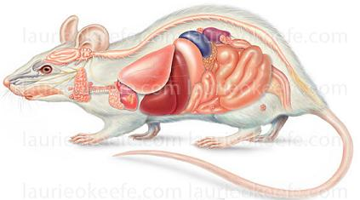
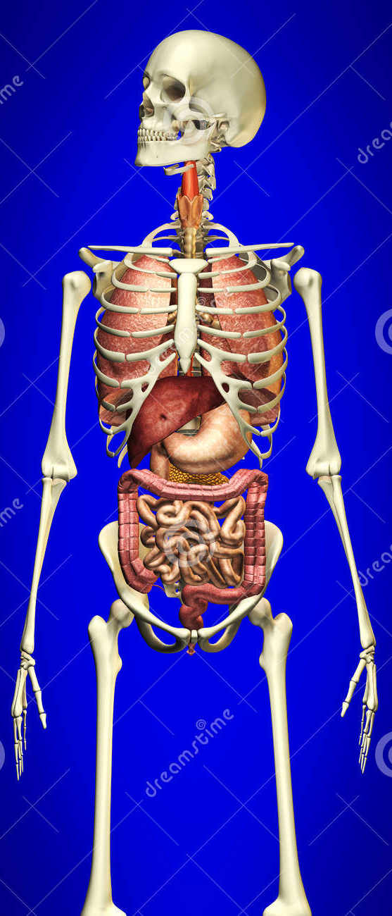
Organen
Een orgaan = een onderdeel van een organisme dat een speciale taak (of taken) uitvoert.
Voorbeelden?
Lever | Haalt schadelijke stoffen uit het bloed Maakt gal.
Dunne Darm | Zorgt dat voedingsstoffen in het lichaam komen.
Oor | Zorgt dat het organisme geluiden kan waarnemen

Slide 4
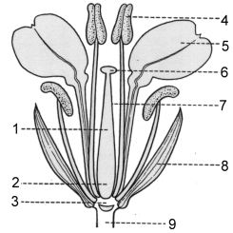
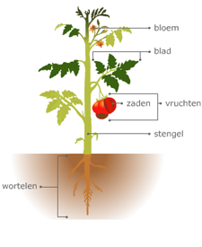
Organen
Planten hebben ook organen:
Voorbeelden?
Blad | Hier vindt fotosynthese plaats
Wortels | -Opnemen van water en mineralen -Reservevoedsel opslaan -Zorgt dat de plant stevig in de grond staat
Vrucht | Hierin ontstaan de zaden

Slide 5
Orgaandonor donor = gever
Sommige mensen hebben een nieuw gezond orgaan nodig om verder te kunnen leven.
Orgaandonor: je stelt je organen beschikbaar als je overlijdt.
Vanaf 12 jaar(toestemming ouders)
Vanaf 16 jaar zelf beslissen
Wat vind je daarvan?

Slide 6
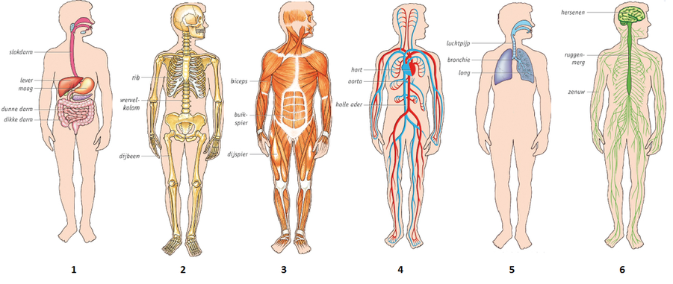
Organenstelsel / orgaanstelsel
Een organenstelsel = Een groep organen die samenwerkt aan een bepaalde taak.
Bv.: luchtpijp, bronchiën en longen → ademhalingsstelsel

Slide 7
Niveau: Weefsels en cellen

Slide 8
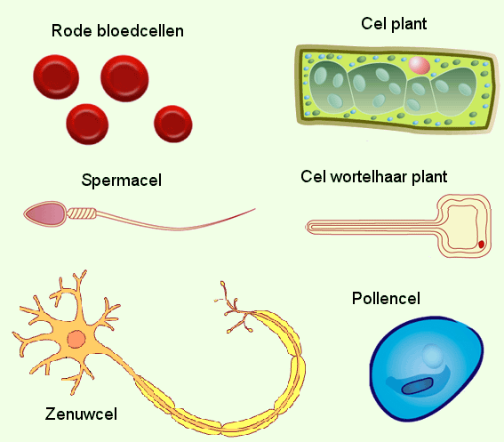
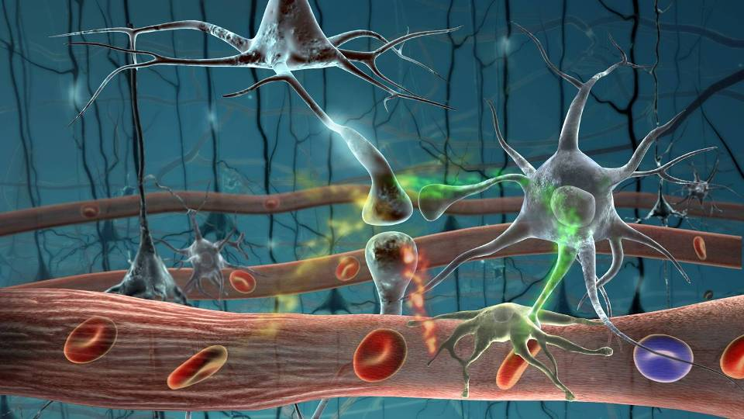
Weefsels en Cellen
Alle organismen zijn opgebouwd uit cellen.
Iedere cel heeft een functie in een organisme. De taak van een cel bepaalt hoe de cel eruit ziet.
Cellen zijn niet plat maar 3-dimensionaal (3D)

Slide 9
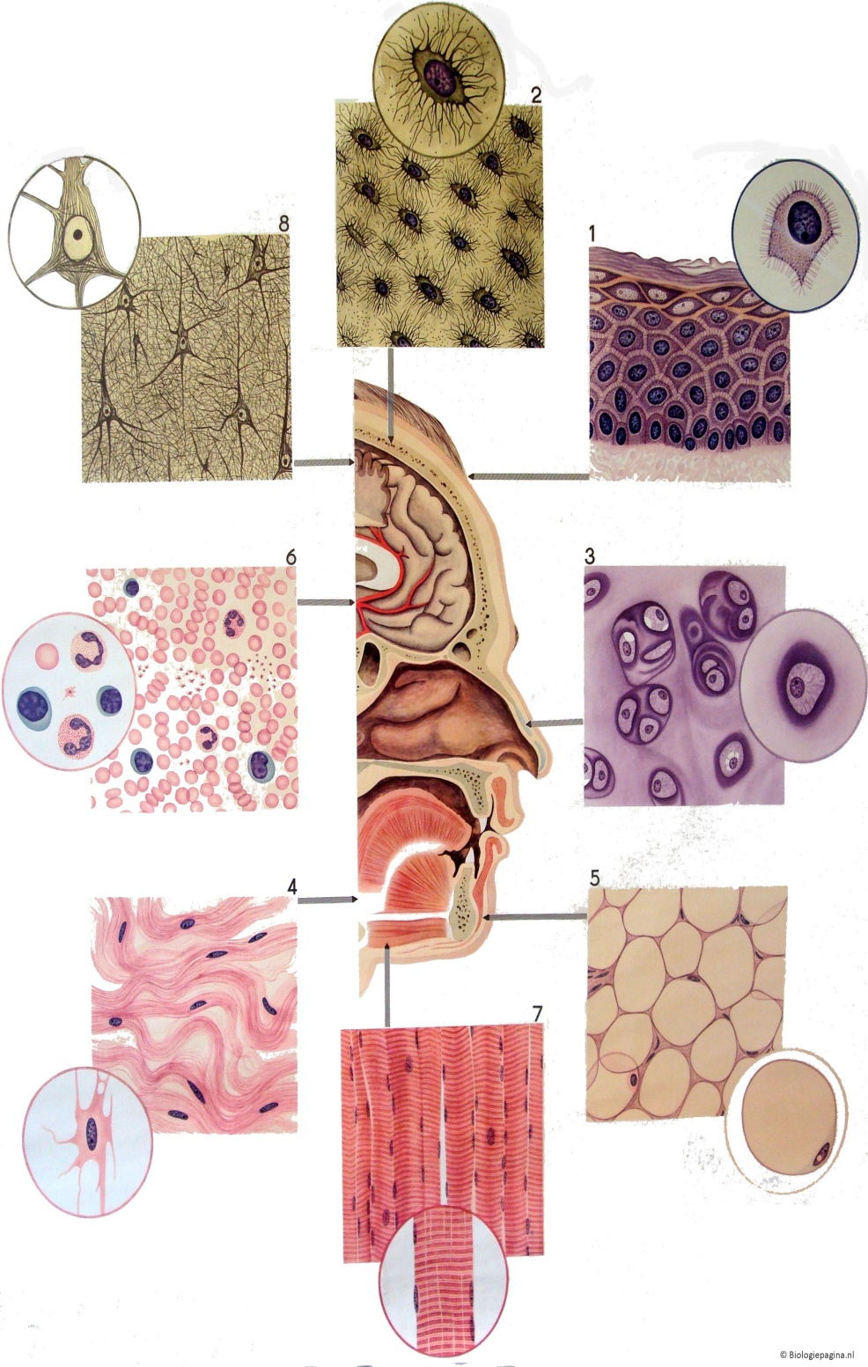
Weefsels en cellen
Weefsel = een groep cellen met dezelfde vorm en functie.

Slide 10
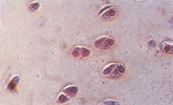
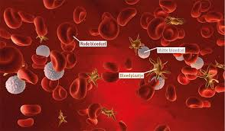
Weefsels en cellen: tussencelstof
Soms liggen de cellen dicht tegen elkaar, soms is er ruimte tussen de cellen.
Tussen de cellen in zit tussencelstof (vloeistof of vaste stof).
Is de tussencelstof is hard/stevig, dan is het weefsel stevig.
Kraakbeen: tussencelstof is stevig, dus het weefsel is stevig
Bloed: tussen-celstof is vloeibaar

Slide 11
Huiswerk
Lezen: basisstof 1
Maken: opdracht 1 t/m 5
Bij opdr. 1 en 3: werkbladen gebruiken
Bij opdr. 2: torso gebruiken

